Slide 1


智能停车场管理系统
2022201611 于凯德
2022201725 高凯龙

Slide 2
1
项目背景

Slide 3
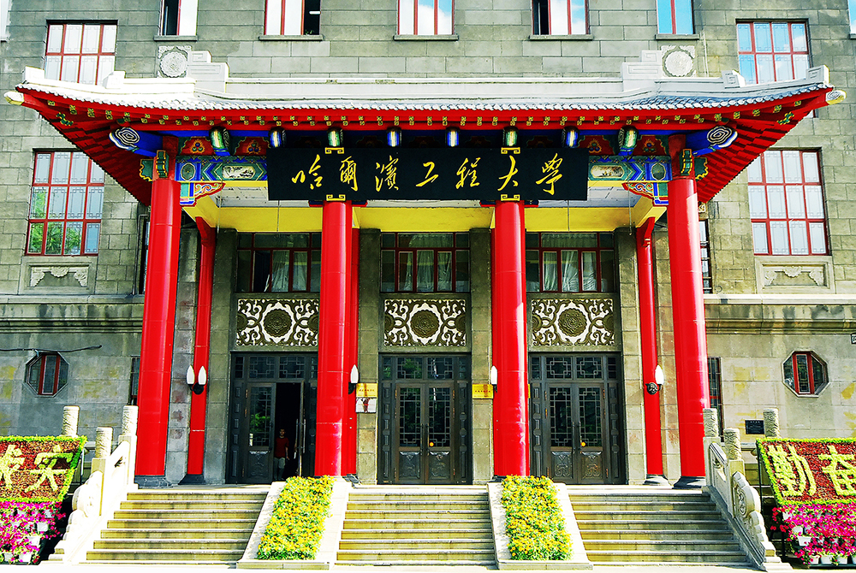

背景
当前传统停车场普遍采用人工管理模式，存在效率低、资源浪费和管理漏洞等问题。车辆出入需人工登记和现金收费，导致高峰期排队时间长；车位使用缺乏实时监控，空置率居高不下；人工操作还易产生收费误差和监管困难。随着车辆数量持续增加，传统管理已难以满足高效运营需求。同时，车牌识别、移动支付等技术的成熟为系统升级提供了基础，政府部门也出台政策鼓励停车场智能化改造。因此，开发智能化的停车场管理系统成为提升管理效率、优化用户体验的必然选择。

Slide 4
目标
本系统旨在构建一套集车辆自动识别、车位实时监控和智能计费于一体的管理系统。通过自动控制车辆出入、实时统计空余车位、精准计算停车费用等功能，减少人工干预，将车辆通行效率提升至15秒内完成出入流程，并实现车位利用率从提升以上。系统支持长期用户自助服务和差异化收费标准，一定程度上降低人力成本，同时杜绝现金收费漏洞。通过提供电子支付、车位引导等便捷服务，改善车主停车体验，助力停车场向数字化、规范化转型，符合智慧城市建设的政策导向。

Slide 5
2
功能需求

Slide 6



被服务对象。通过系统快速完成停车的全流程操作
服务对象，主要负责停车场现场的情况，保证停车场的高效运转
服务对象，主要负责系统后台的数据管理和参数设置

Slide 7
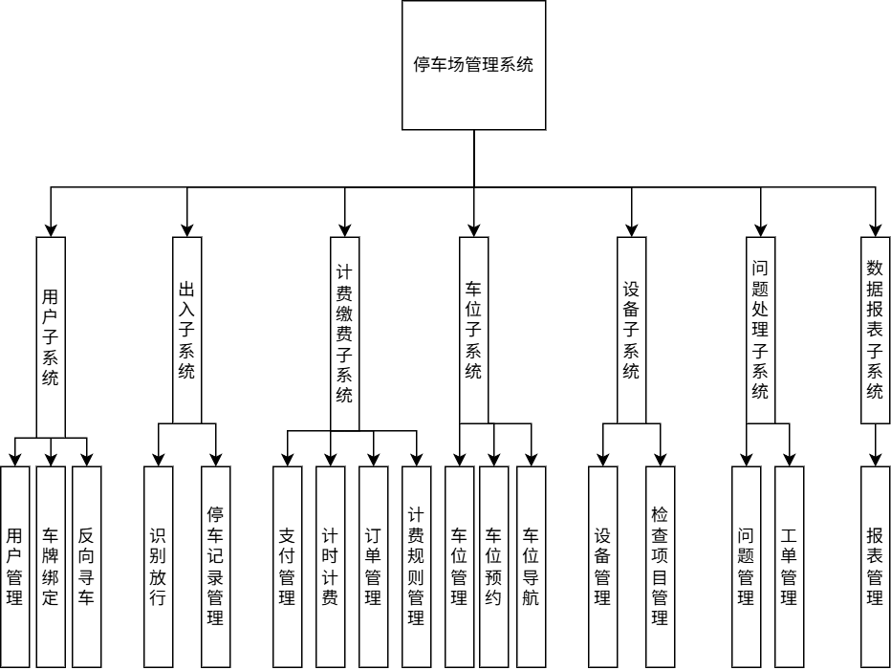

Slide 8
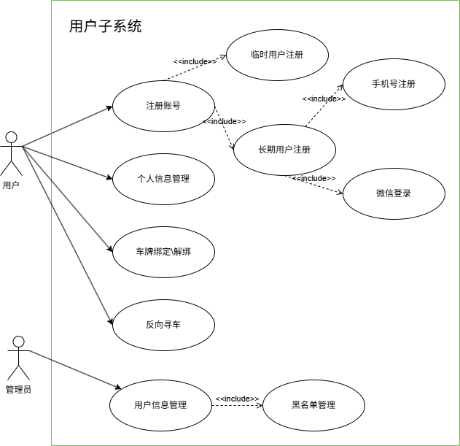
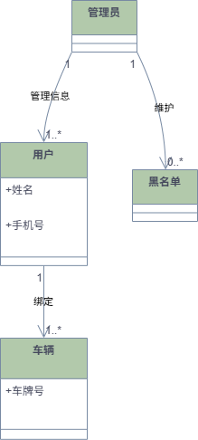

Slide 9
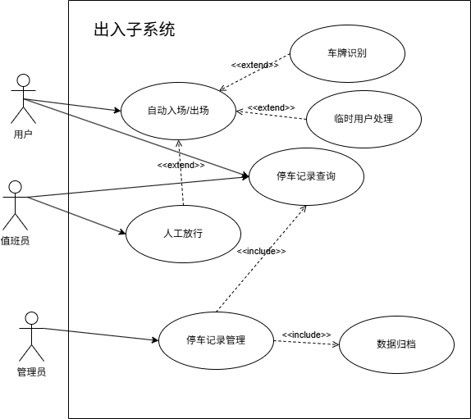
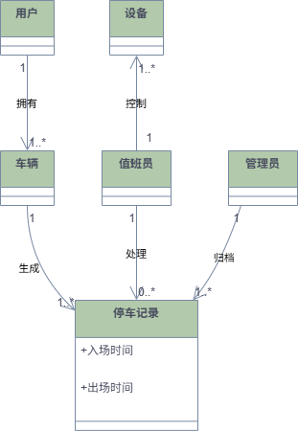

Slide 10
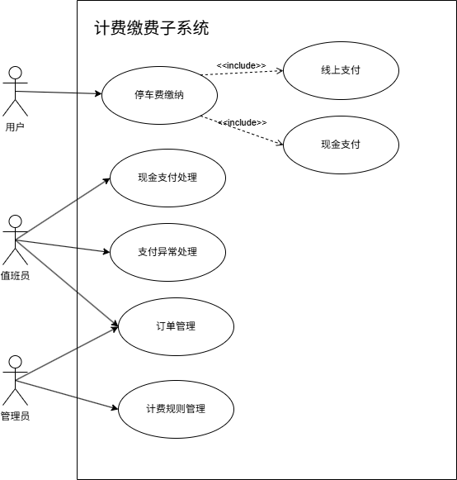
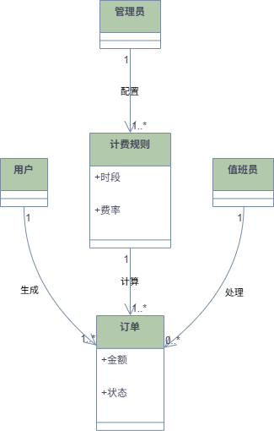

Slide 11
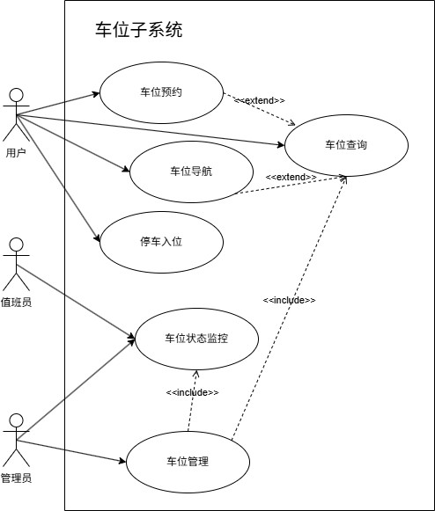
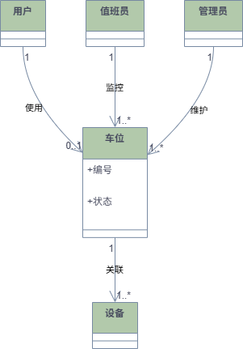

Slide 12
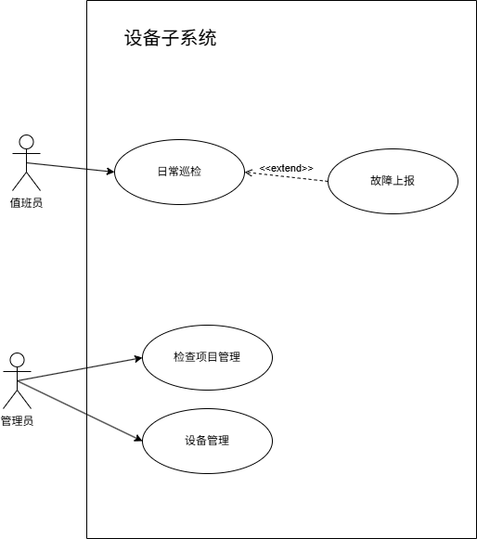
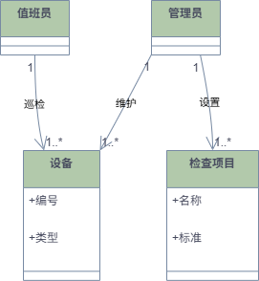

Slide 13
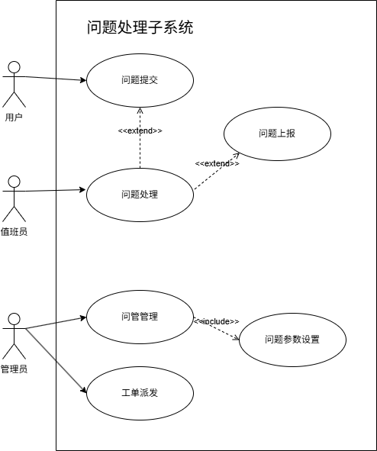
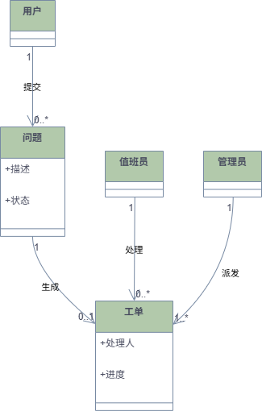

Slide 14
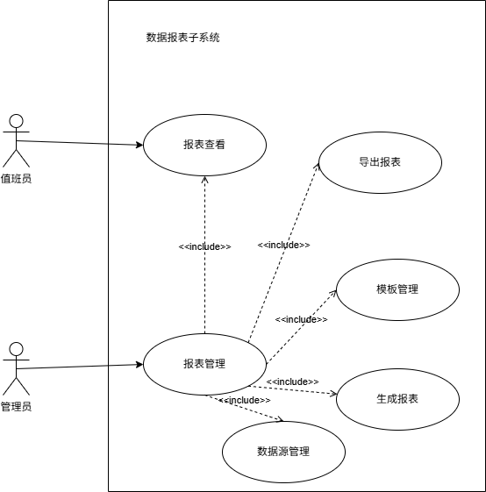
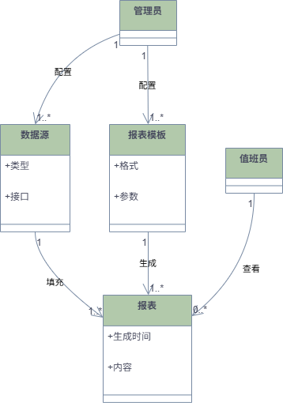

Slide 15
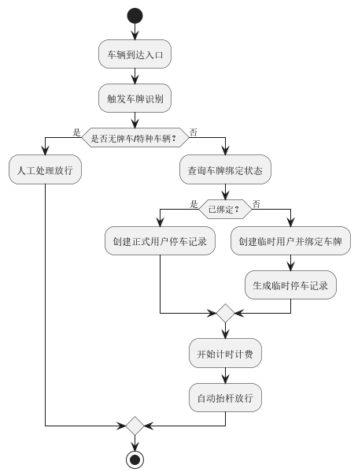

Slide 16
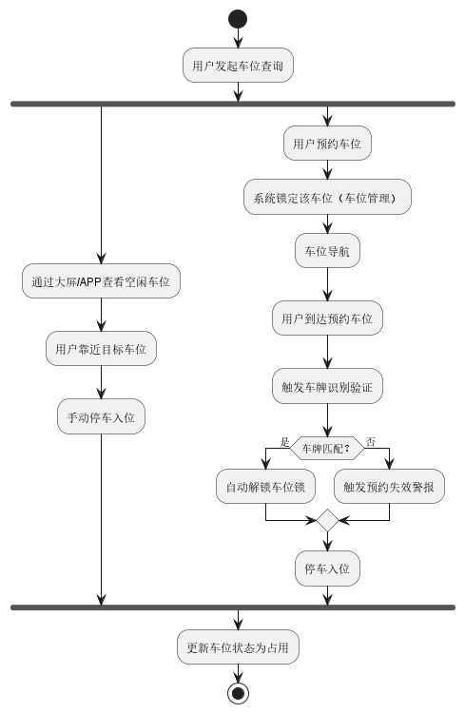
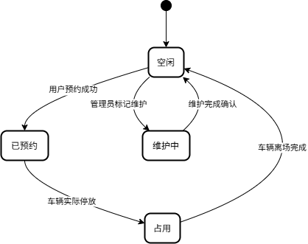

Slide 17
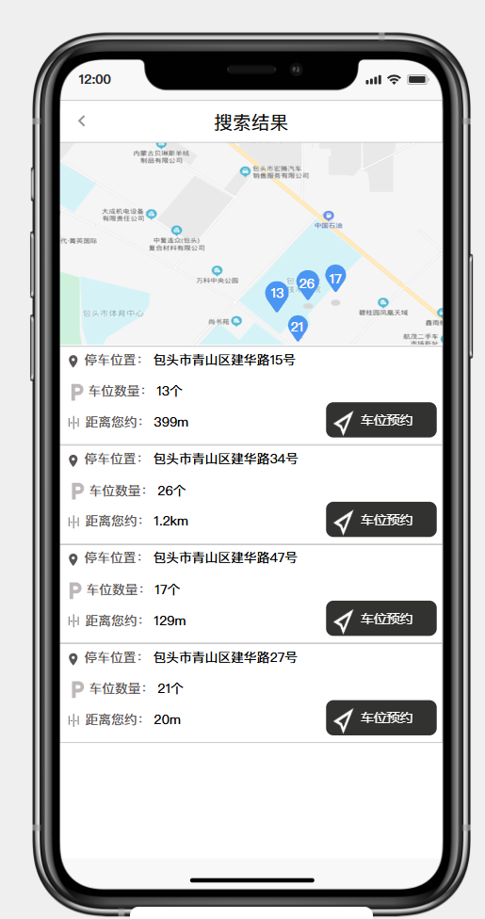
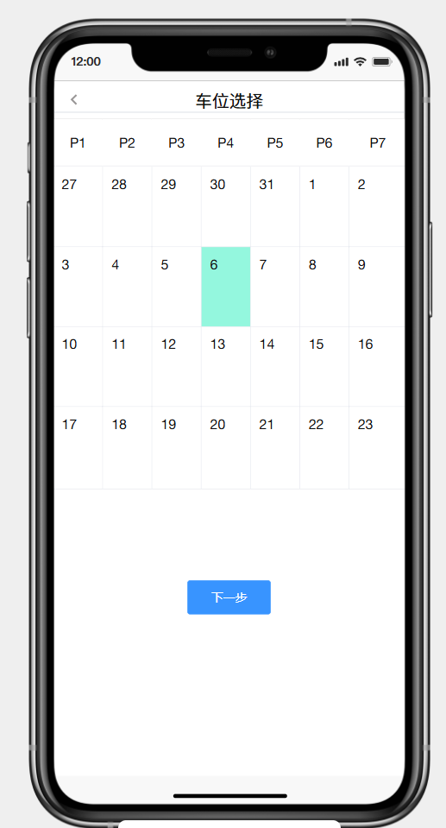
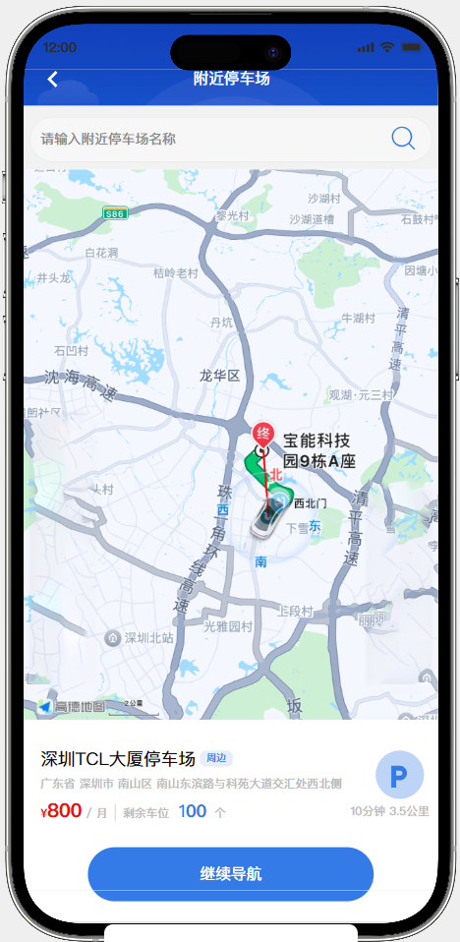
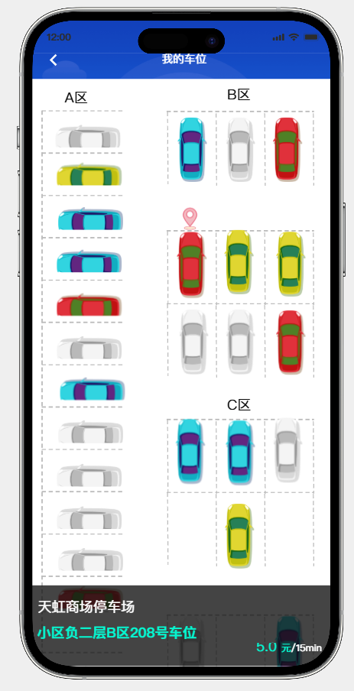

Slide 18
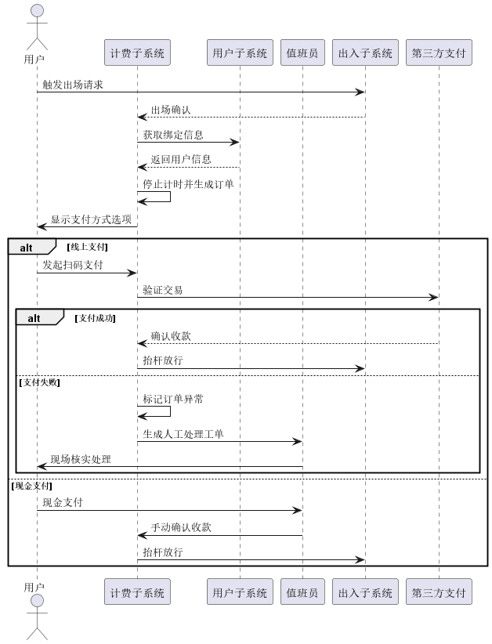

Slide 19
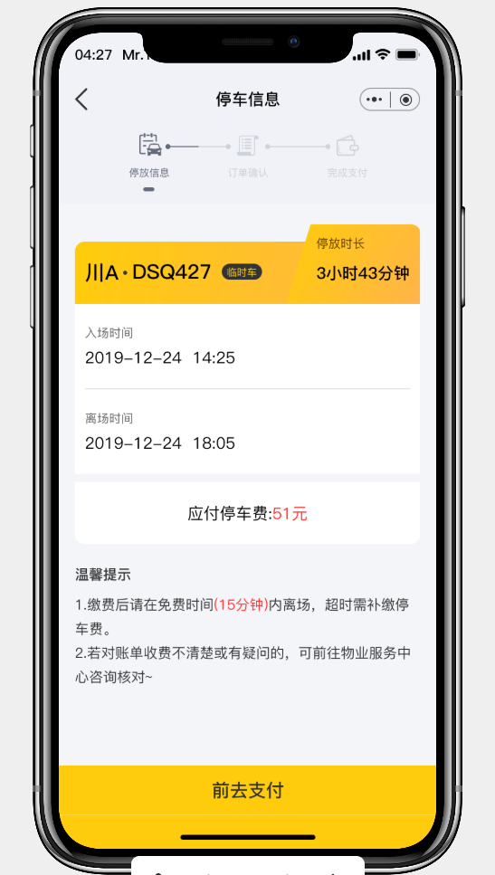
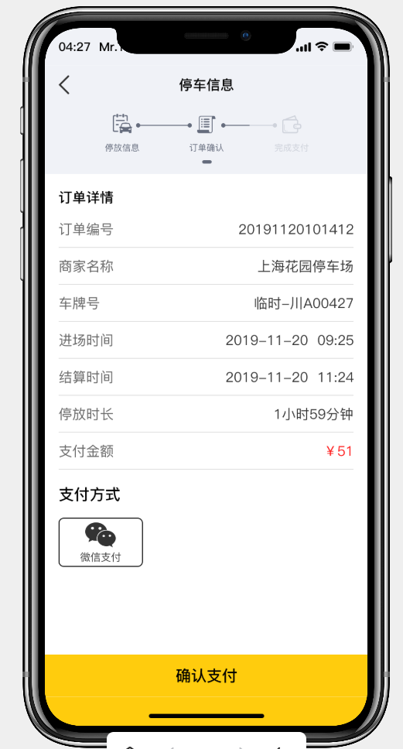
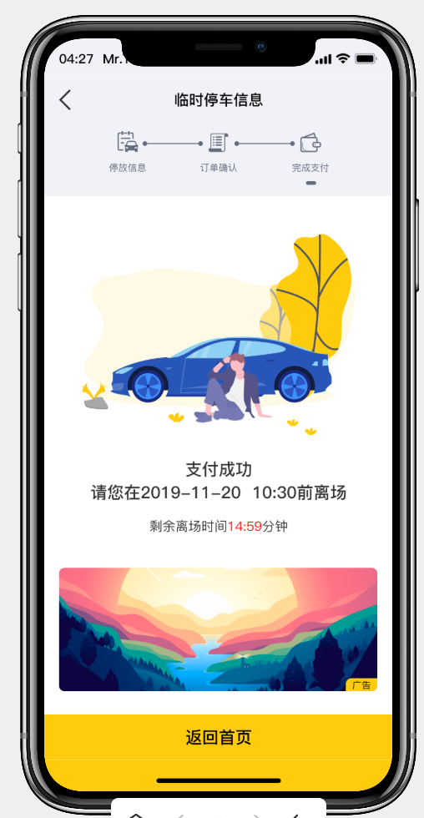

Slide 20
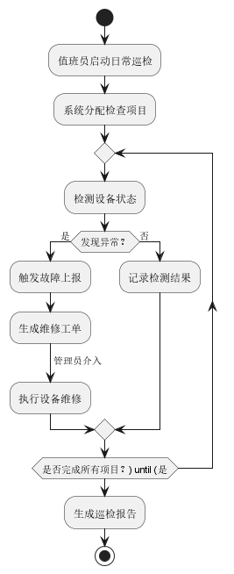
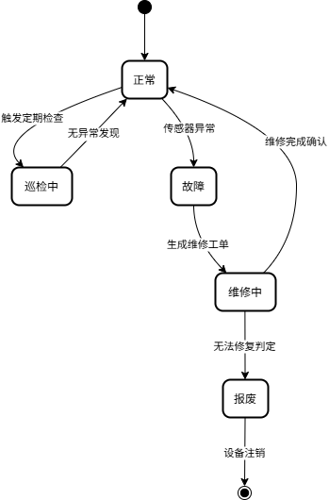

Slide 22
3
非功能需求

Slide 23
非功能需求
系统支持每小时500辆车的峰值处理能力，核心功能（车牌识别、计费）响应时间不超过0.5秒，保证99.9%的日可用率。采用轻量级架构实现7×24小时稳定运行，关键数据每日自动备份并保留30天操作日志。支持主流的车牌识别摄像头、智能道闸等设备接入，兼容微信/支付宝支付接口。前端界面需直观易操作，工作人员培训后1小时内可熟练使用。设备需在-10℃至50℃环境下稳定工作，断电后智能道闸可手动应急开启。系统预留扩展接口，未来可平滑升级车位规模。

Slide 24
4
运行环境

Slide 25
硬件环境需求
服务器配置
最低配置 推荐配置 数量
应用服务器 4核CPU/16GB内存/500GB SSD 8核CPU/32GB内存/1TB SSD RAID10 2+
数据库服务器 8核CPU/32GB内存/1TB SSD 16核CPU/64GB内存/2TB SSD+NVMe 主从各1

Slide 26
硬件环境需求
物联网设备
设备类型 技术参数 部署密度
车牌识别摄像头 200万像素，支持H.265编码，IP66防护，内置AI芯片（如华为Ascend 310） 入口/出口各2台
地磁传感器 检测精度≥95%，LoRaWAN通信，电池寿命≥5年 每个车位1个
智能道闸 起落杆时间≤1.5秒，支持TCP/IP和RS485双通信，集成车辆检测器 每个通道1套
LED引导屏 P4全彩屏，支持MQTT协议远程控制 每层停车场2-4块

Slide 27
软件环境需求
基础软件栈
类别 要求
操作系统 CentOS 8.4+/Ubuntu Server 20.04 LTS（生产环境需禁用root远程登录）
容器平台 Docker 20.10+，Kubernetes 1.24+（生产环境需启用Pod安全策略）
数据库 MySQL 8.0.28+（配置innodb_buffer_pool_size=总内存70%）
中间件 Redis 7.0+（开启AOF持久化），RabbitMQ 3.11+（镜像队列模式）

Slide 28
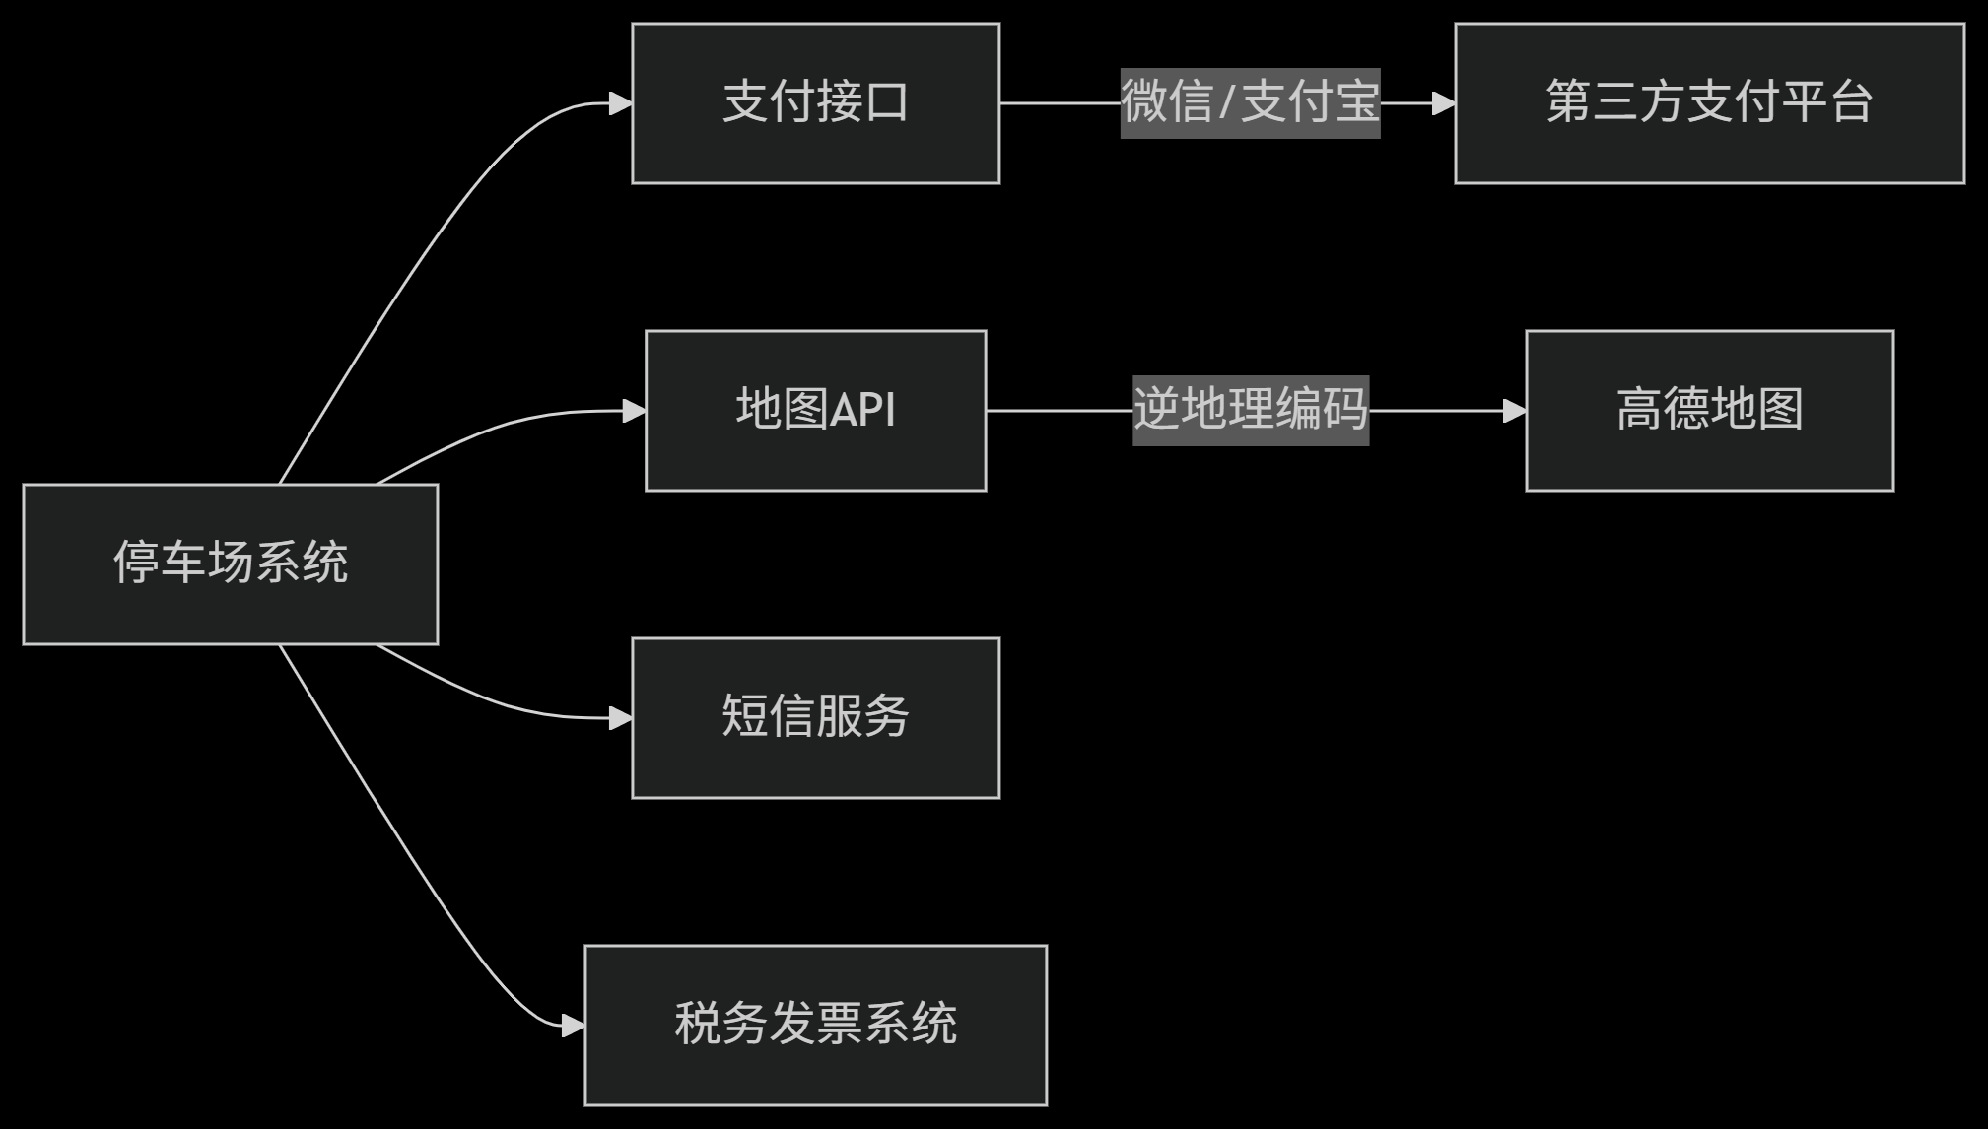
软件环境需求
依赖服务

Slide 29


感谢您的聆听
Thanks

